Slide 1
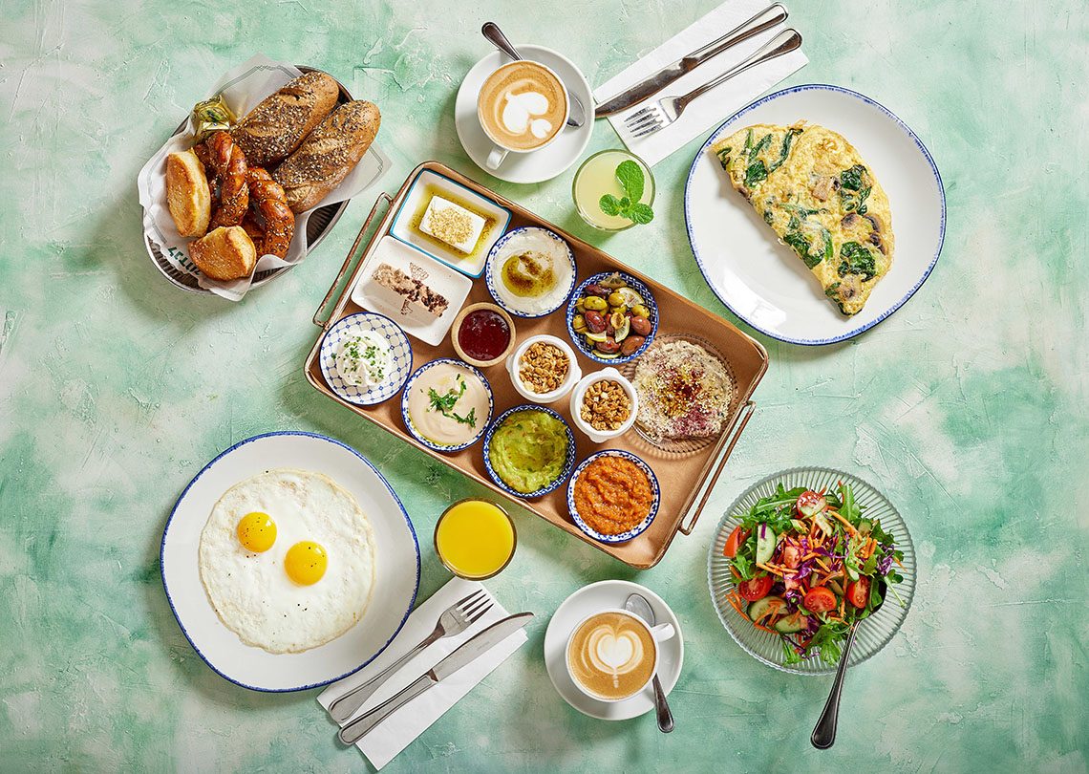
COFFE SHOP MANAGEMENT
מגישים:
עומר לק 319151338
קובי וידל 206753642

Slide 2


PRODUCTS
EATEN
ToDRINK
SANDWICH
SALAD

Slide 3
Classes:
PRODUCTS: מחלקת הבסיס , מוגדרת כאבסטרקטית ומכילה תכונות של מוצר כמו שם , מחיר , קלוריות.
EATEN: מחלקה שיורשת ממחלקת הבסיס ומייצגת מאכלים , למאכל תכונות נוספות כמו צמחוני או לא.
ToDRINK: מחלקה שיורשת ממחלקת הבסיס ומייצגת משקאות , למשקה תכונות נוספות כמו האם אלכוהולי או לא.
SANDWICH: מחלקה שיורשת ממחלקת מאכלים ומייצגת קטגוריה בתוך מאכלים. לסנדוויץ' תכונות כמו לחם חום או לבן, האם צמחוני או לא.
: SALAD מחלקה שיורשת ממחלקת מאכלים ומייצגת קטגוריה בתוך מאכלים. לסלט תכונות כמו עם גבינה או בלי גבינה, האם צמחוני או לא.

Slide 4
ניהול הClasses ע"י :Polymorphism
ישנם מספר פונקציות שונות ששייכות לכמה מחלקות עקב כך שהם עוברות בהורשה, לכן יש שימוש במערך ב-virtual כך שהקומפיילר מחליט בזמן ריצה באיזו מהפונקציות להשתמש, על פי הטיפוס של הערכים המועברים כפרמטר למערך.
ארגון העצמים על-ידי Collection object:
ארגון העצמים החדשים שנוצרים תוך כדי הפעלת התוכנית נשמרים במערך וניתנים להוספה על-ידי לחיצה על הכפתור ADD (הוספת איבר במערך), או למחיקה על-ידי לחיצה על הכפתור Delete (לגשת לאינדקס במערך ולמחוק אותו).

Slide 5
יכולת להוספת אובייקטים, שינוי אובייקטים ומחיקת אובייקטים:
הוספת אובייקטים: ניתן ליצור אובייקטים חדשים לאחר מילוי הפרטים הדרושים ולחיצה על כפתור ה-ADD. האובייקט שייווצר יהיה לפי סוג המוצר שבחרת.
שינוי אובייקטים: ניתן לשנות מוצר לאותו מוצר רק בעל תכונות שונות ע"פ בחירה כגון, עם גבינה או בלי גבינה, צמחוני או לא , אלכוהולי או לא ולחם חום או לחם לבן.
מחיקת אובייקטים: ניתן למחוק מוצר ספציפי מהמערך על ידי סימון ולחיצה על כפתור ה remove ואפשר למחוק את כל המוצרים מהמערך על ידי לחיצה על כפתור reset.

Slide 6
תכנות מונחה אירועים:
בפרויקט יש כפתורים רבים המאפשרים ע"י לחיצה עליהם שינוי כלשהו.
ניתן ליצור במסך ראשי גם משקה וגם מאכל ולכל אחד מהם תכונות ייחודיות משלו.
בנוסף יש תפריט שבעזרתו אפשר לבחור את התכונות של אותו מוצר ספציפית בשבילו.
יש כפתורים שנועדו לשמירת המידע לקובץ , טעינת מידע מקובץ וכפתור יציאה מהפרויקט.
ייצוג גרפי של אובייקטים:
במסך הראשי של הפרויקט , יש תפריט עם מקום לבחור את הנתונים , בפינה שמאלית למעלה יש את הנושא של הפרויקט בנוסף יש לחצן שנקרא pictures מספר תמונות של האובייקטים.

Slide 7
שמירה והעלאה:
שמירה: יכולת לשמור לתוך קובץ בינארי את כל המוצרים שנכנסו למערכת.
העלאה: ניתן לטעון מקובץ נתונים ששמרנו בעבר ובכך להמשיך לעבוד על המערכת עם הנתונים הקיימים.
המצאות נוספות:
לחצן pictures שבכל לחיצה עליו מקפיץ תמונה רנדומלית של מוצרים הקשורים לבית קפה.
בחירות מרובות מה לשים בכל מוצר.
מסך אינטראקטיבי ומעוצב לנוחות מקסימלית של המשתמש.

